Slide 1
Đề tài: HỆ THỐNG TRANG BLOG
Giảng viên hướng dẫn: ThS. Trịnh Văn Trung
Nhóm gồm các thành viên: NGHIÊM GIA LONG, ĐỖ MINH CƯƠNG.
Lớp: K23CNT2.
Trường: Đại học Nguyễn Trãi – Khoa Công nghệ Thông tin
Giao diện: Hiện đại, chuyên nghiệp
Nội dung: 14 slide

Slide 2
1.Giới thiệu đề bài.
- Mục tiêu xây dựng website blog. - Ứng dụng mô hình 3 lớp (MVC) giúp tách biệt giao diện, xử lý, dữ liệu. - Công nghệ sử dụng: ASP.NET Core, SQL Server, HTML/CSS/Bootstrap.

Slide 3
2. Phân tích hệ thống.
Mô hình cơ sở dữ liệu gồm:Bảng Khách hàng, Sản phẩm, Danh mục, Đơn hàng, Nhân viên, Chi tiết đơn hàng.
Các chức năng chính được phân theo vai trò (Admin / Customer).
Áp dụng mô hình MVC (Model – View – Controller).

Slide 4
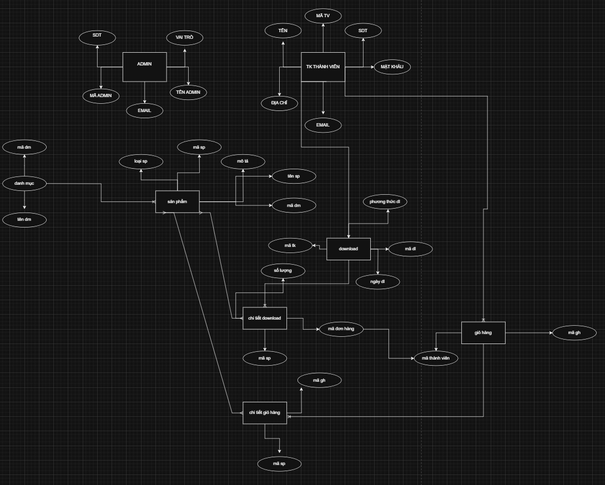
3. Thiết kế cơ sở dữ liệu.
Mô hình ERD thể hiện các quan hệ giữa bảng:
KhachHang 1 – n baiviet ➜ Mỗi khách hàng có thể có nhiều BÀI VIẾT.
BAIVIET 1 – n CHITIETBAIVIET ➜ Một BÀI VIẾT có nhiều comment.
BAIVIET 1 – n comment

Slide 5
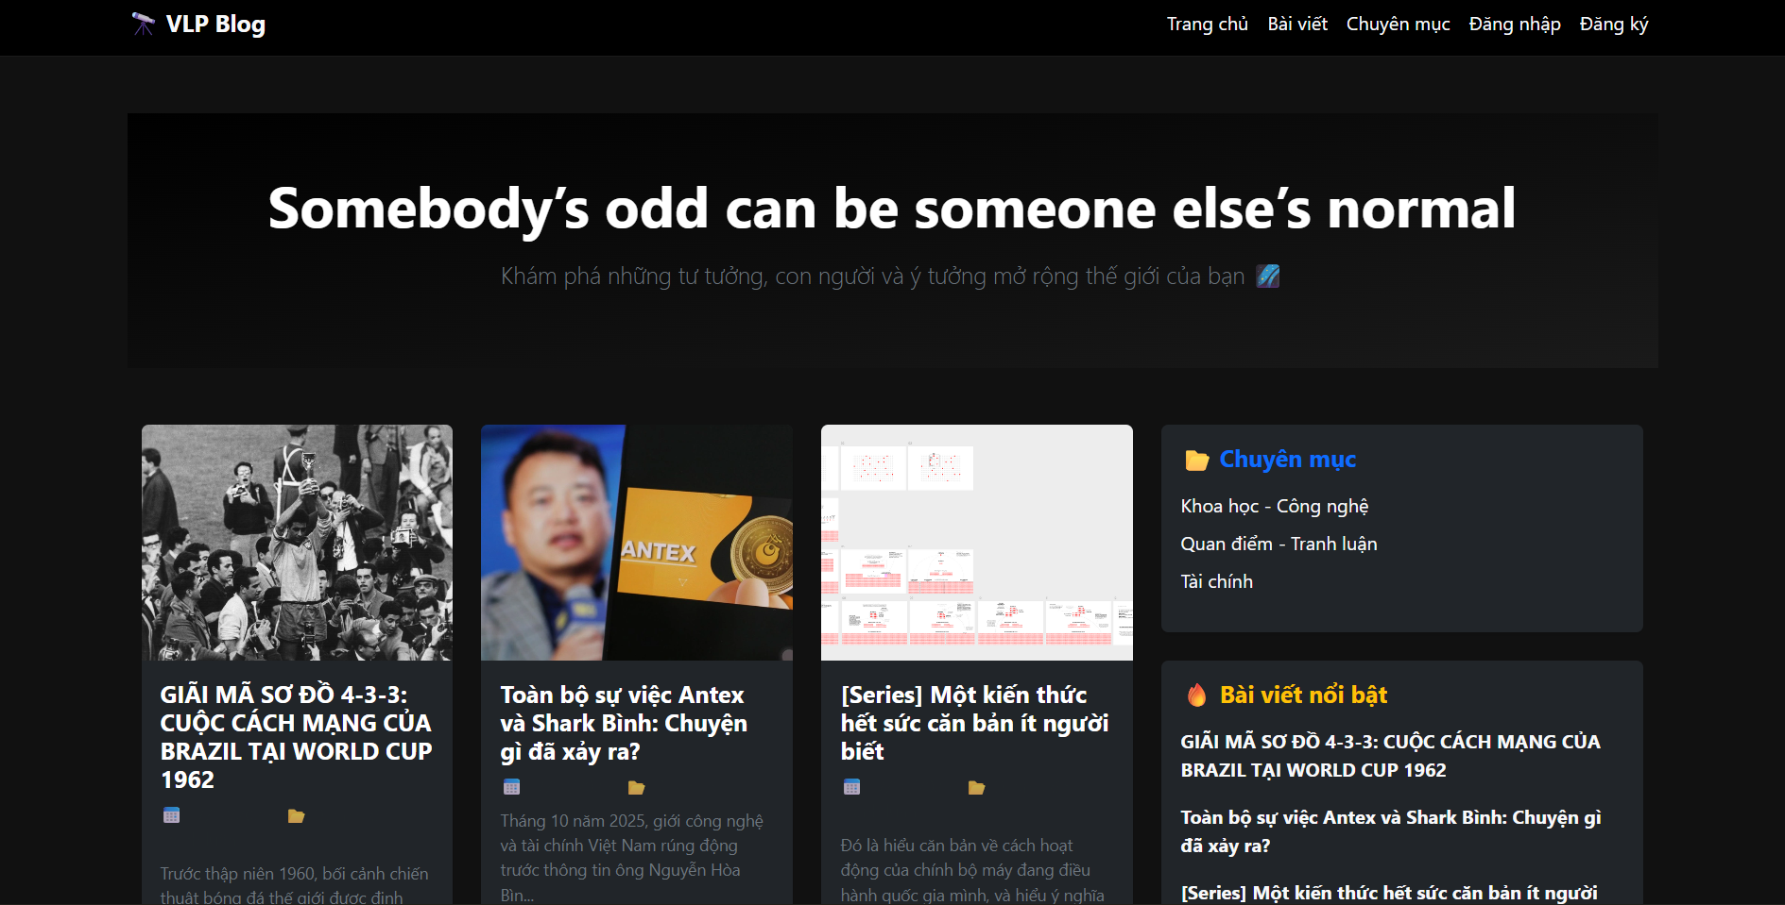
4. Giao diện home
Dễ dàng truy cập các mục thông qua thanh điều hướng.
Xem các bài viết
Xem chuyên mục
Xem bài viết nổi bật

Slide 6
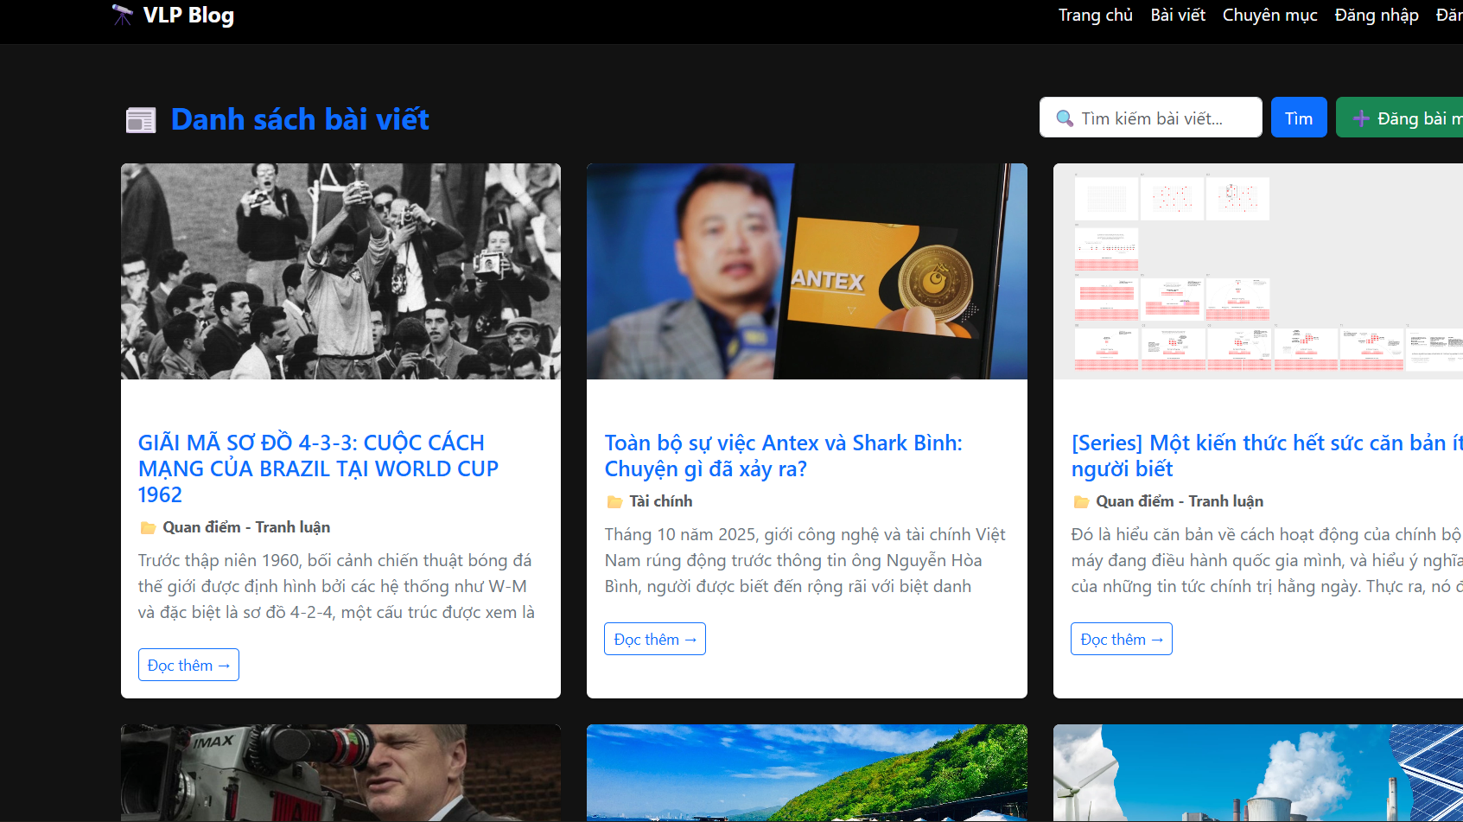
4. Giao diện NGƯỜI DÙNG
Người dùng được các bài viết
Người dùng tìm kiếm
Người dùng đăng bài

Slide 7
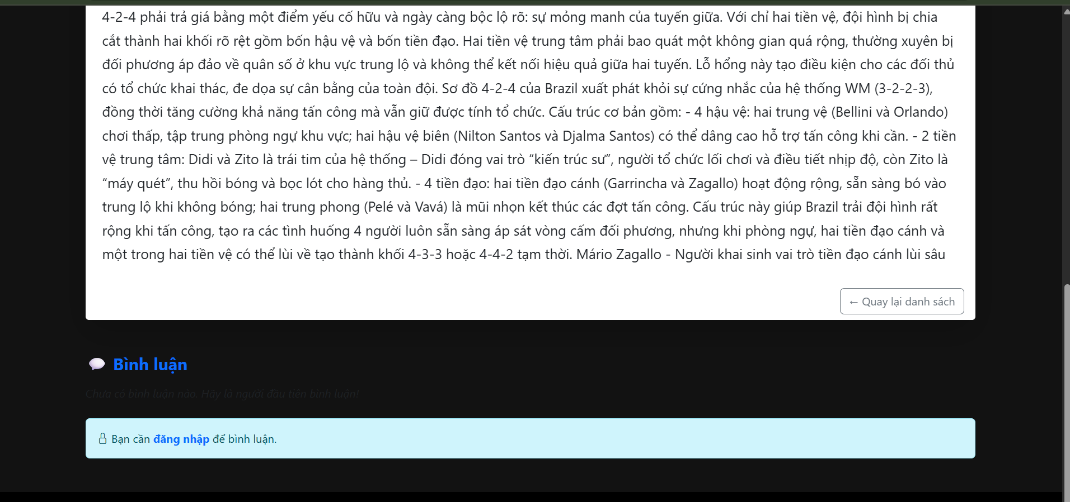
4. Giao diện bên trong bài viết.
Có hình ảnh, nội dung bài viết.
Cho phép người dùng có tài khoản đăng nhập

Slide 8
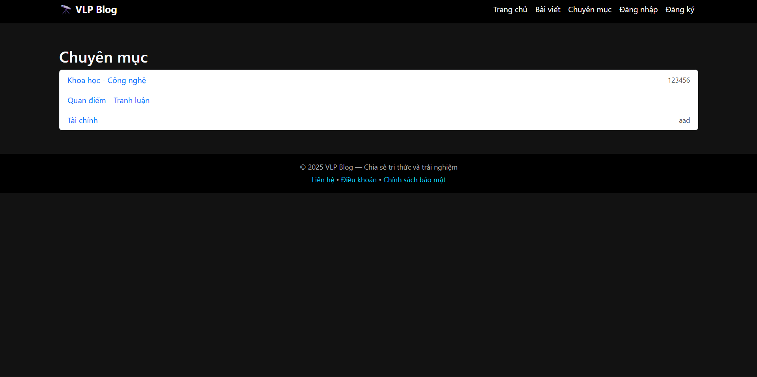
5. Giao diện chuyên mục
Cho phép tìm kiếm bài viết bằng chuyên mục

Slide 9
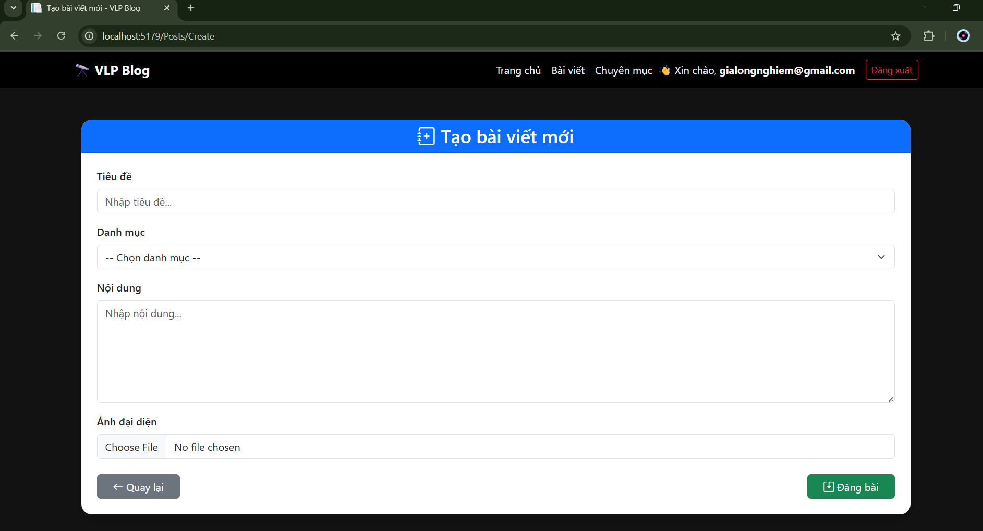
6. Giao diện đăng bài
Người dung có thể viết bài viết, nhập tiêu đề, dropbox danh mục, viết nội dung, nhập ảnh.

Slide 10
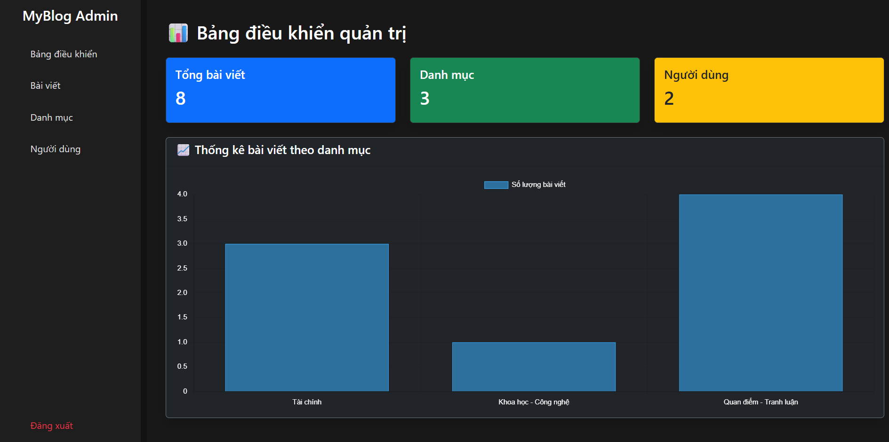
7. Giao diện Admin.
Hiển thị thống kê số bài viết từng danh mục
Danh mục hiển thị tất cả danh mục và bài viết hiện có
Admin có thể thêm mới danh mục, sửa danh mục, sửa bài viết, sửa xoá tài khoản người dùng

Slide 11
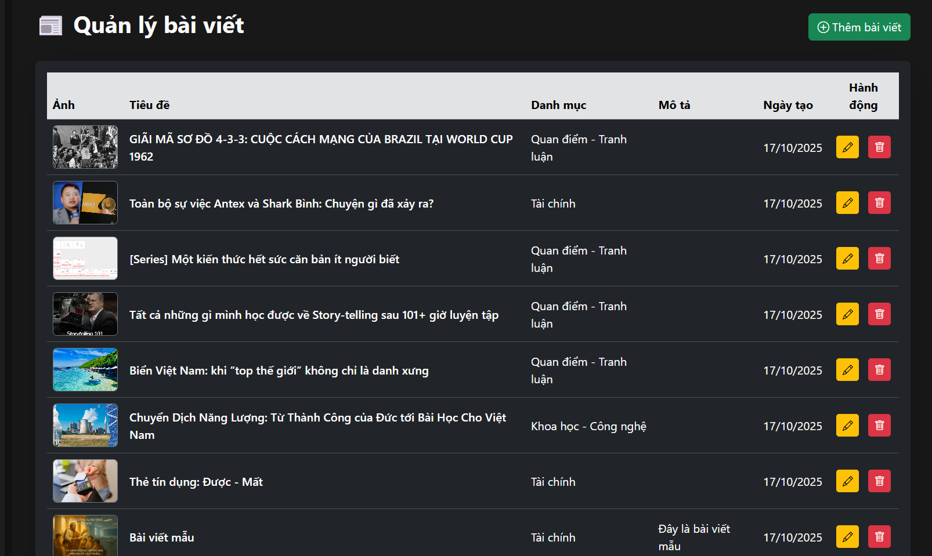
8. Giao diện quản lý bài viết
Xem danh sách bài viết, Chỉnh sửa trạng thái xoá bài viết

Slide 12
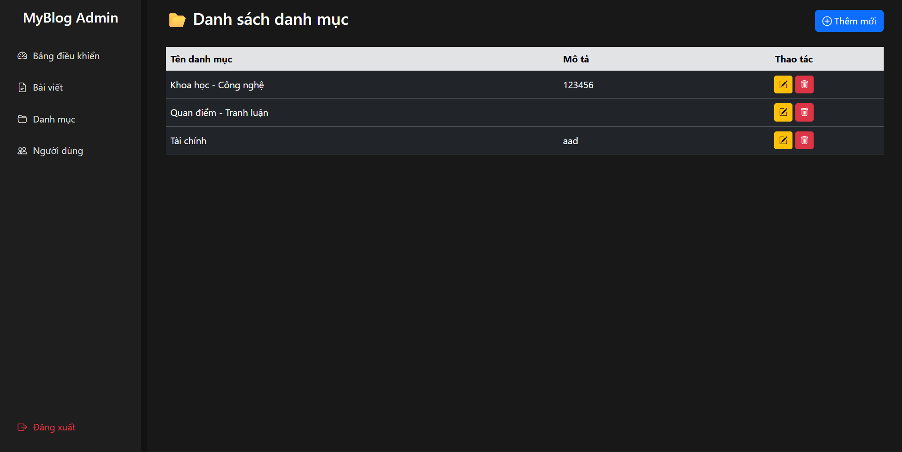
5. Giao diện danh mục
Xem danh sách danh mục
Chỉnh sửa danh mục

Slide 13
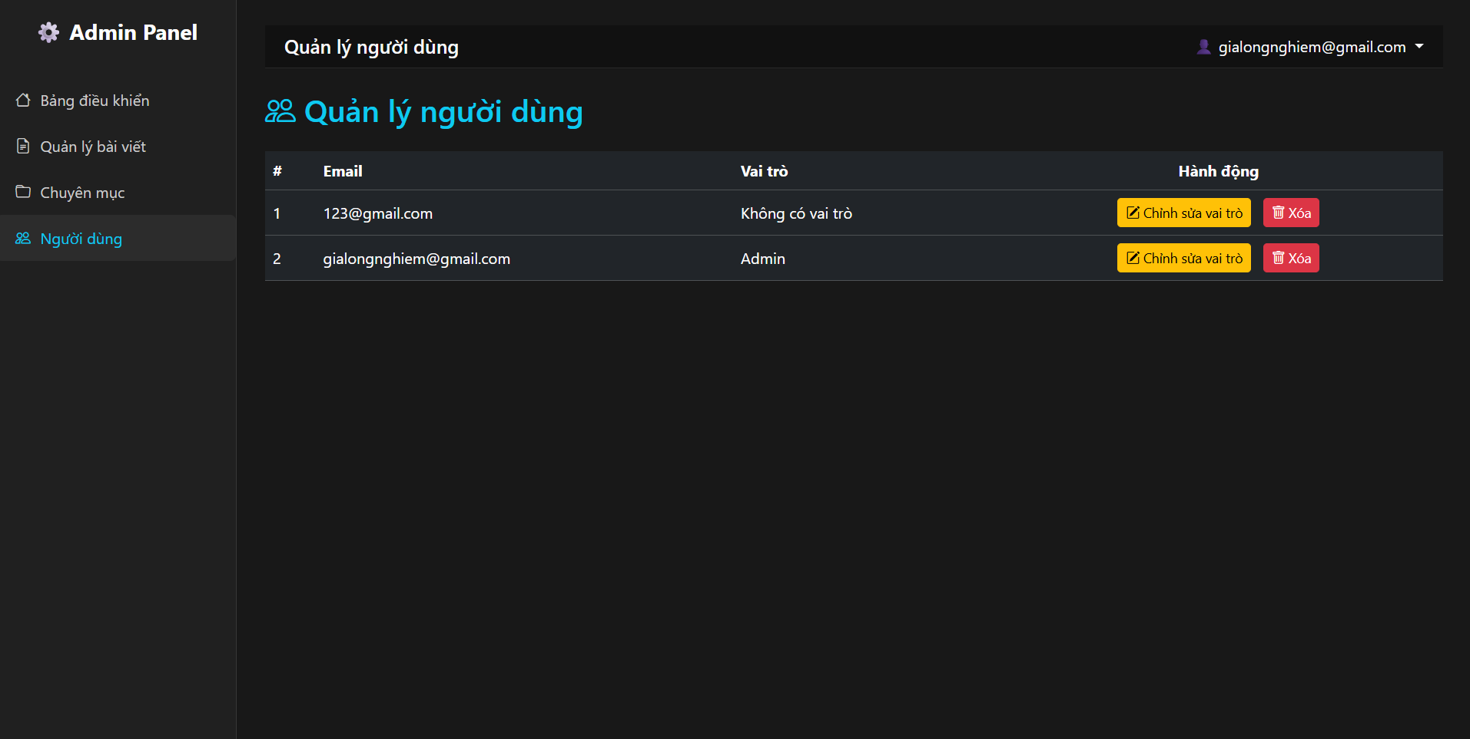
5. Giao diện quản lý người dùng
Chỉnh sửa vai trò người dùng
Xoá tài khoản người dùng

Slide 14
6. KẾT LUẬN VÀ HƯỚNG PHÁT TRIỂN
Kết quả:
Hoàn thiện hệ thống cơ bản.
Giao diện thân thiện, hoạt động ổn định.
Hạn Chế: Giao diện chưa đẹp,
Hướng phát triển: Thêm chức năng thống kê nâng cao, cải thiện UI/UX.

